Slide 1
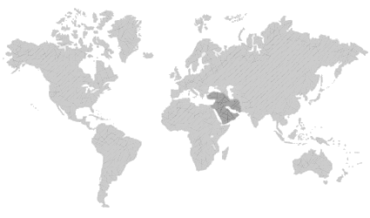

Audiência Pública
Situação no Grande Oriente Médio
Comissão de Relações Exteriores e Defesa Nacional
Senado Federal
Embaixador Fernando José Marroni de Abreu
Subsecretário-Geral Político para África e Oriente Médio
Brasília, 31 de março de 2016

Slide 2
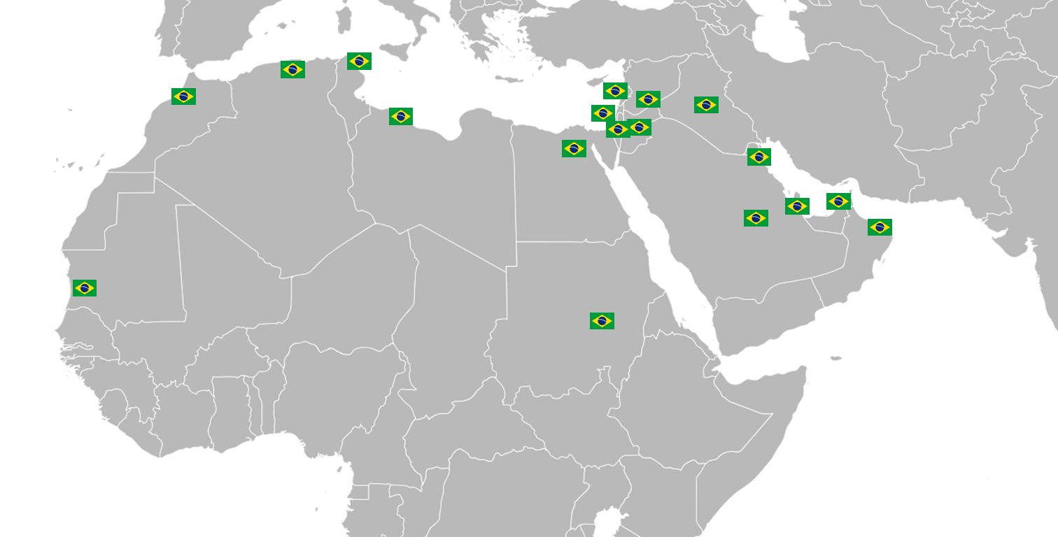
Embaixadas do Brasil
O Brasil só não possui Embaixadas residentes no Bareine, Comores, Djibouti, Iêmen e Somália.
O Brasil e o Oriente Médio

Slide 3
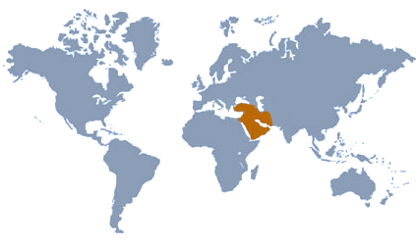
Embaixadas do Brasil
Arábia Saudita (Riade) | Líbano (Beirute)
Argélia (Argel) | Líbia (Trípoli / Túnis)
Catar (Doha) | Marrocos (Rabat)
Egito (Cairo) | Mauritânia (Nouakchott)
Emirados Árabes Unidos (Abu Dhabi) | Omã (Mascate)
Israel (Tel Aviv) | Palestina (Esc. Rep. Ramala)
Iraque (Bagdá) | Síria (Damasco / Beirute)
Jordânia (Amã) | Sudão (Cartum)
Kuaite (Kuaite) | Tunísia (Túnis)
O Brasil e o Oriente Médio

Slide 4
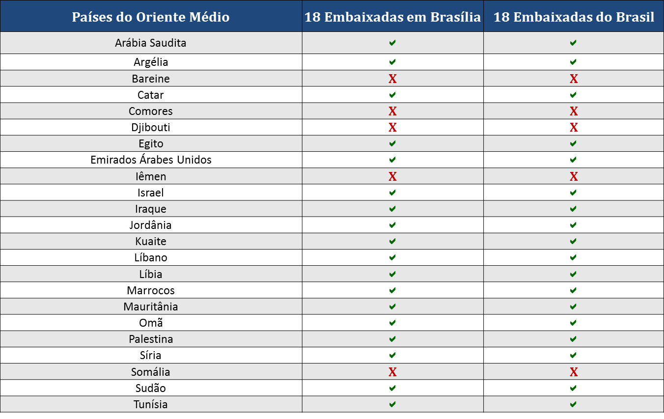
Embaixadas em Brasília e do Brasil no Oriente Médio
O Brasil e o Oriente Médio

Slide 5
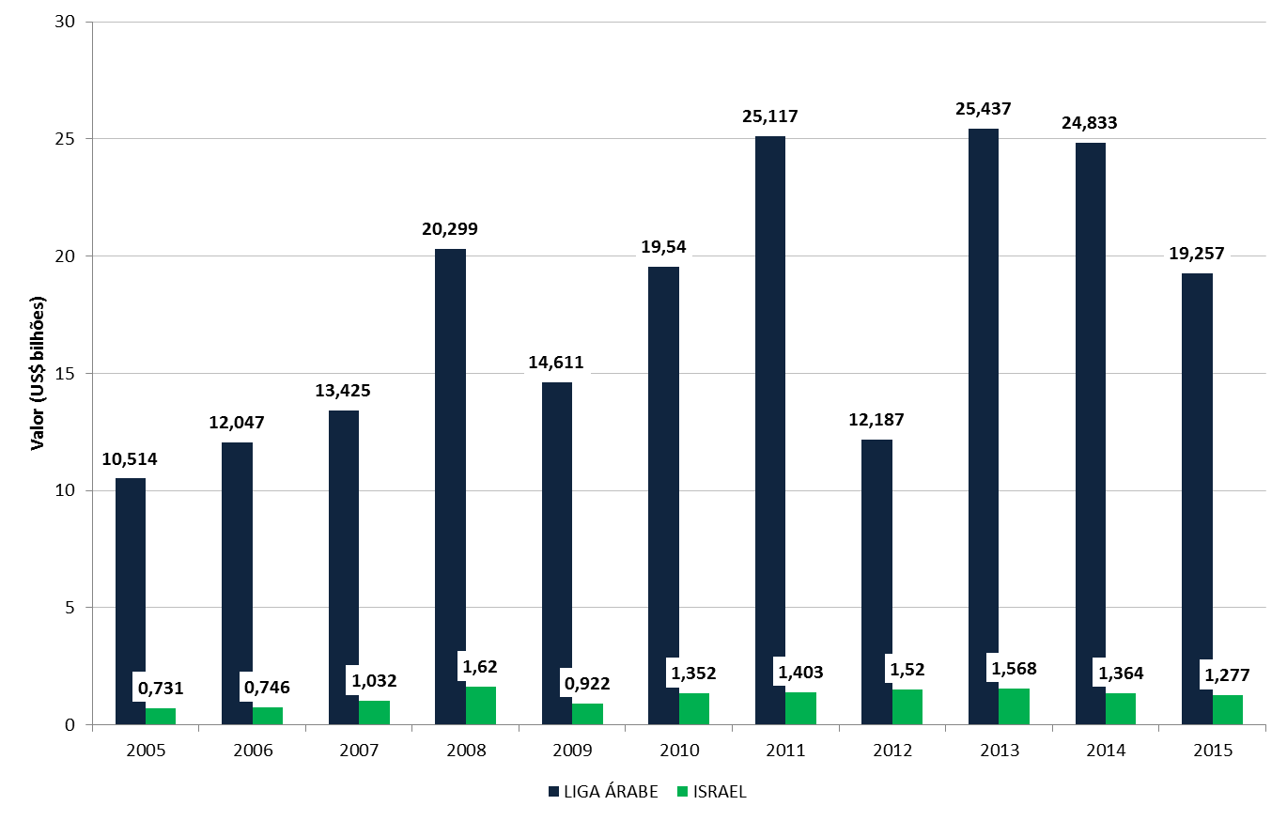
Evolução do Comércio
O Brasil e o Oriente Médio

Slide 6
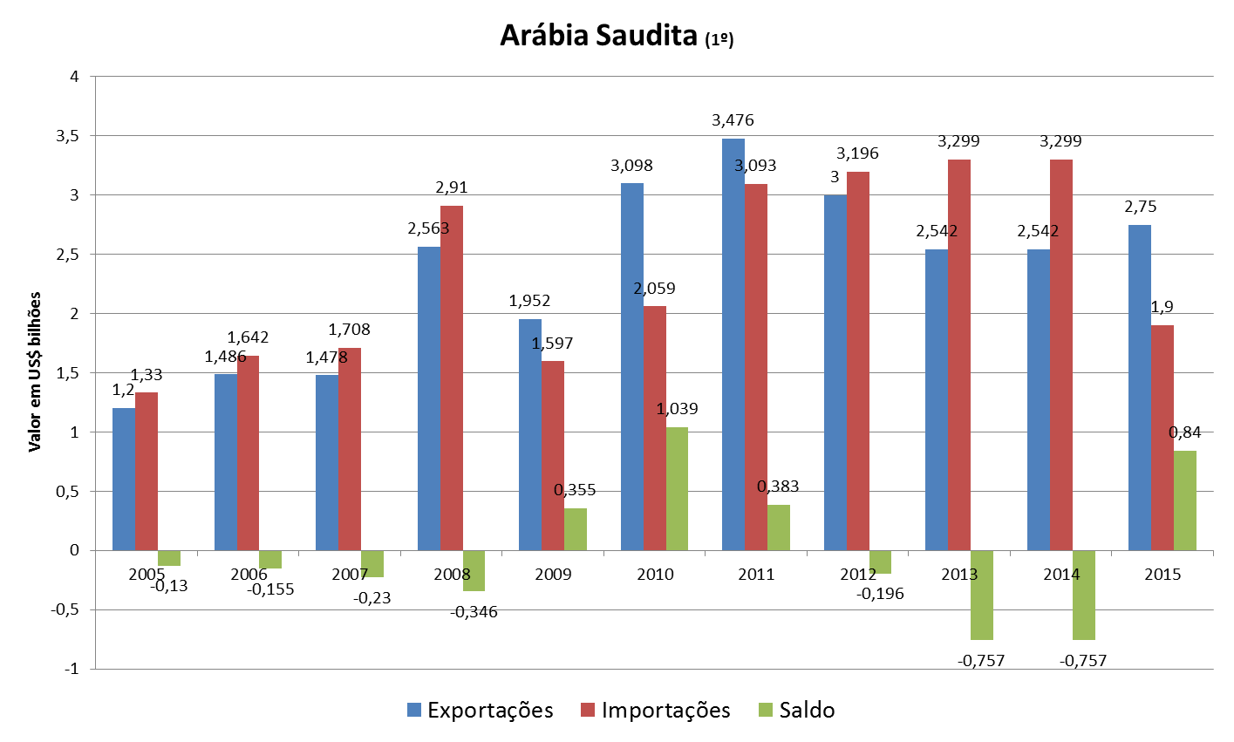
Principais Parceiros Comerciais – Arábia Saudita
O Brasil e o Oriente Médio

Slide 7
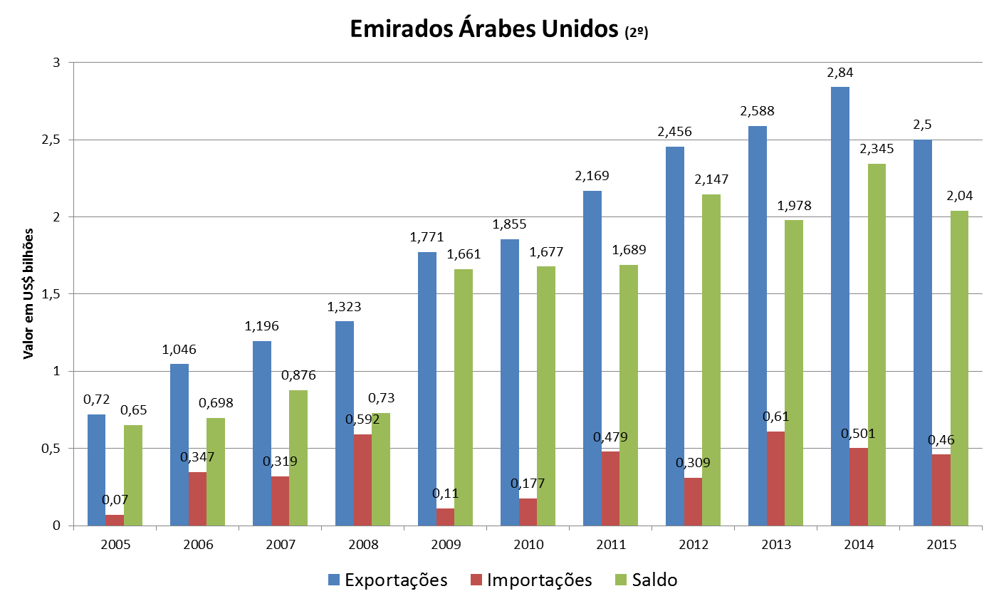
Principais Parceiros Comerciais – Emirados Árabes Unidos
O Brasil e o Oriente Médio

Slide 8
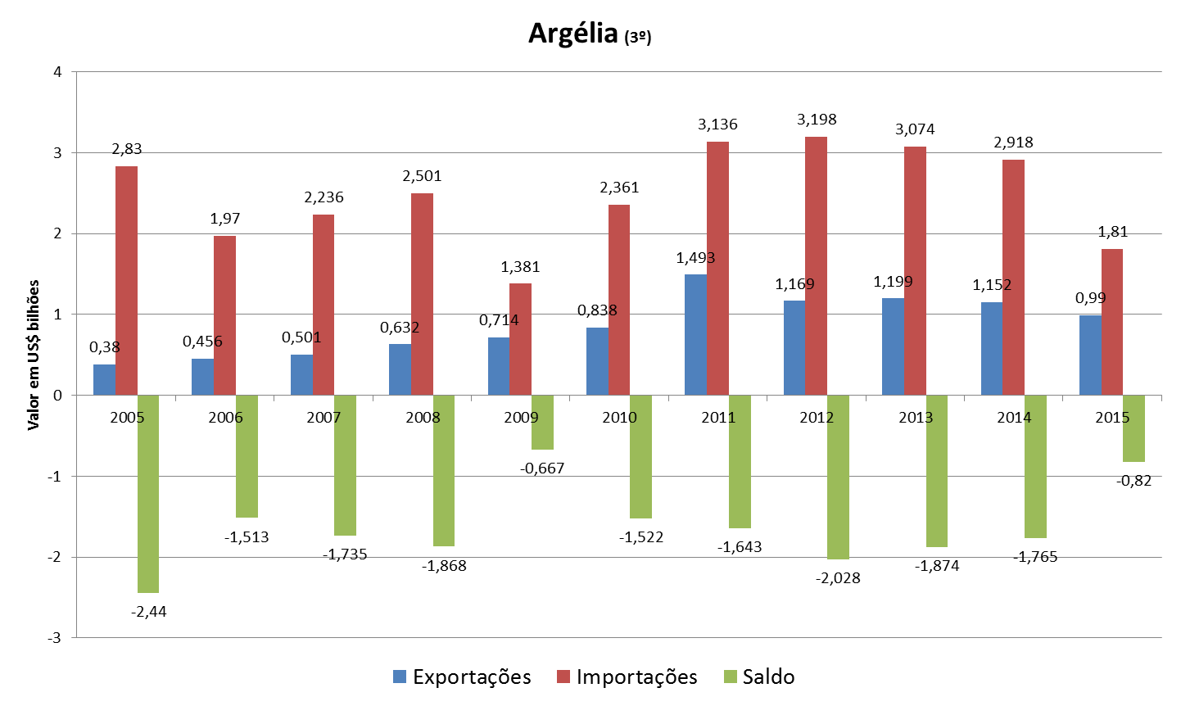
Principais Parceiros Comerciais – Argélia
O Brasil e o Oriente Médio

Slide 9
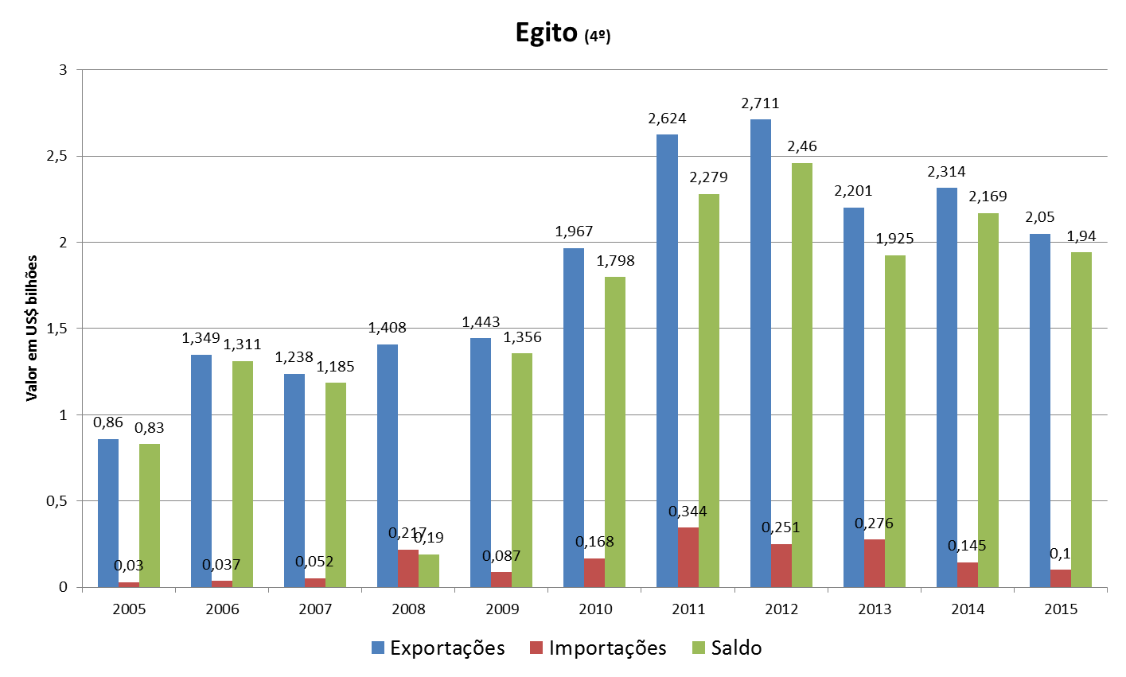
Principais Parceiros Comerciais – Egito
O Brasil e o Oriente Médio

Slide 10
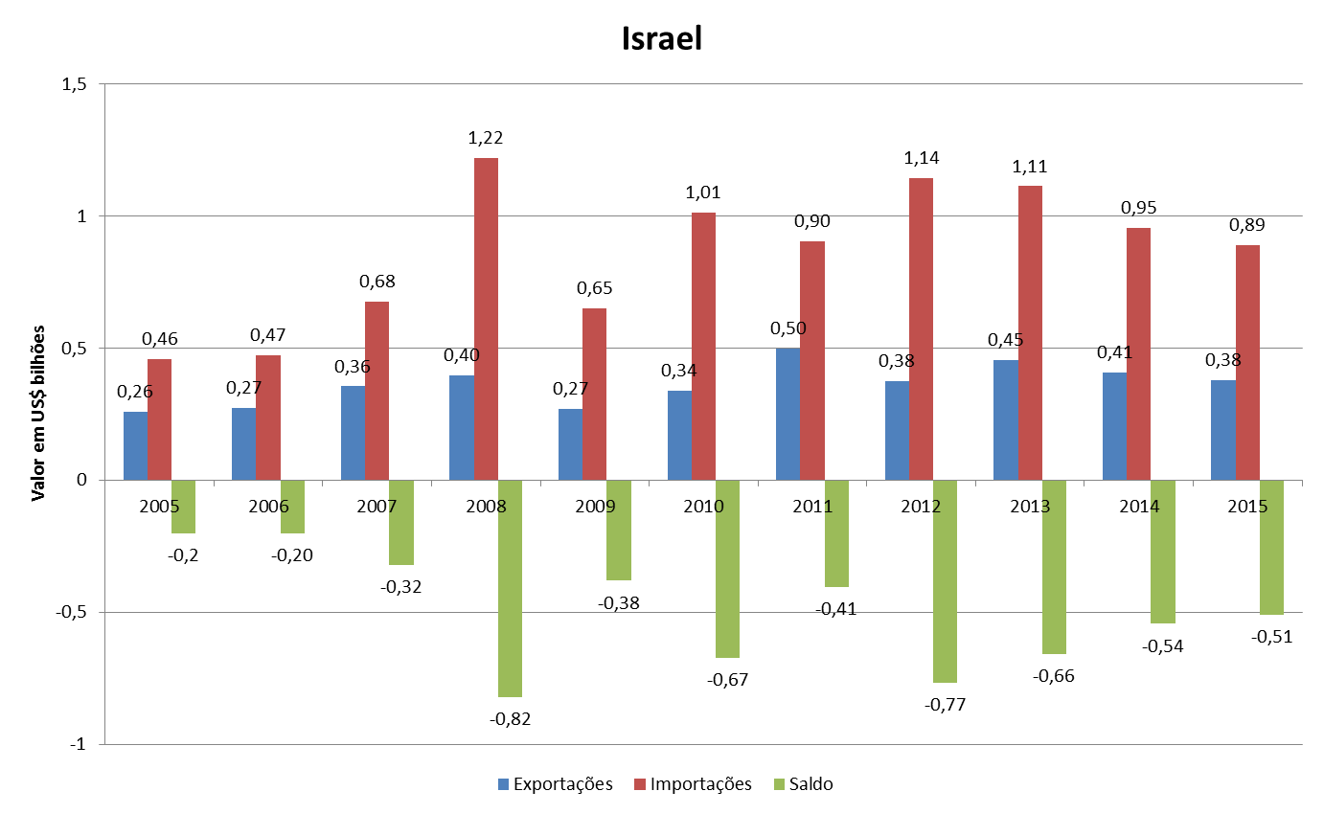
Parceiros Comerciais - Israel
O Brasil e o Oriente Médio

Slide 11
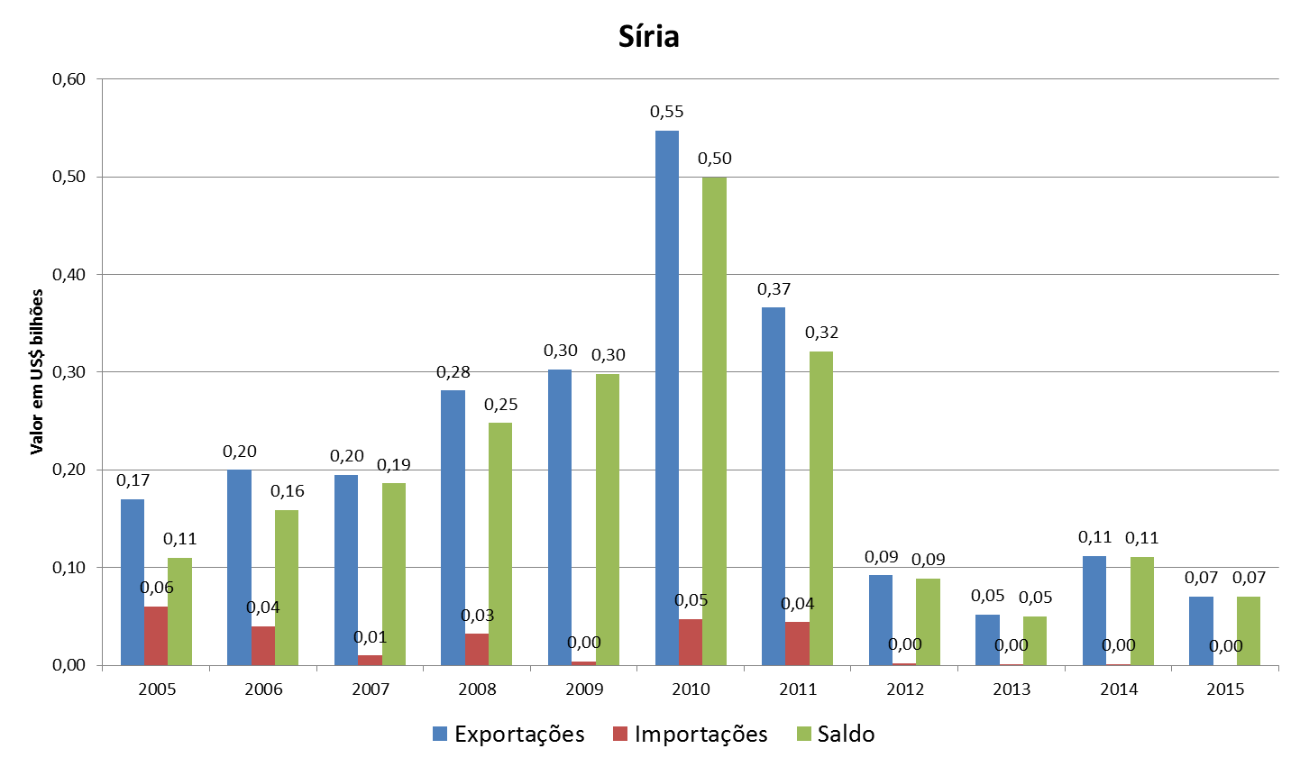
Parceiros Comerciais - Síria
O Brasil e o Oriente Médio

Slide 12
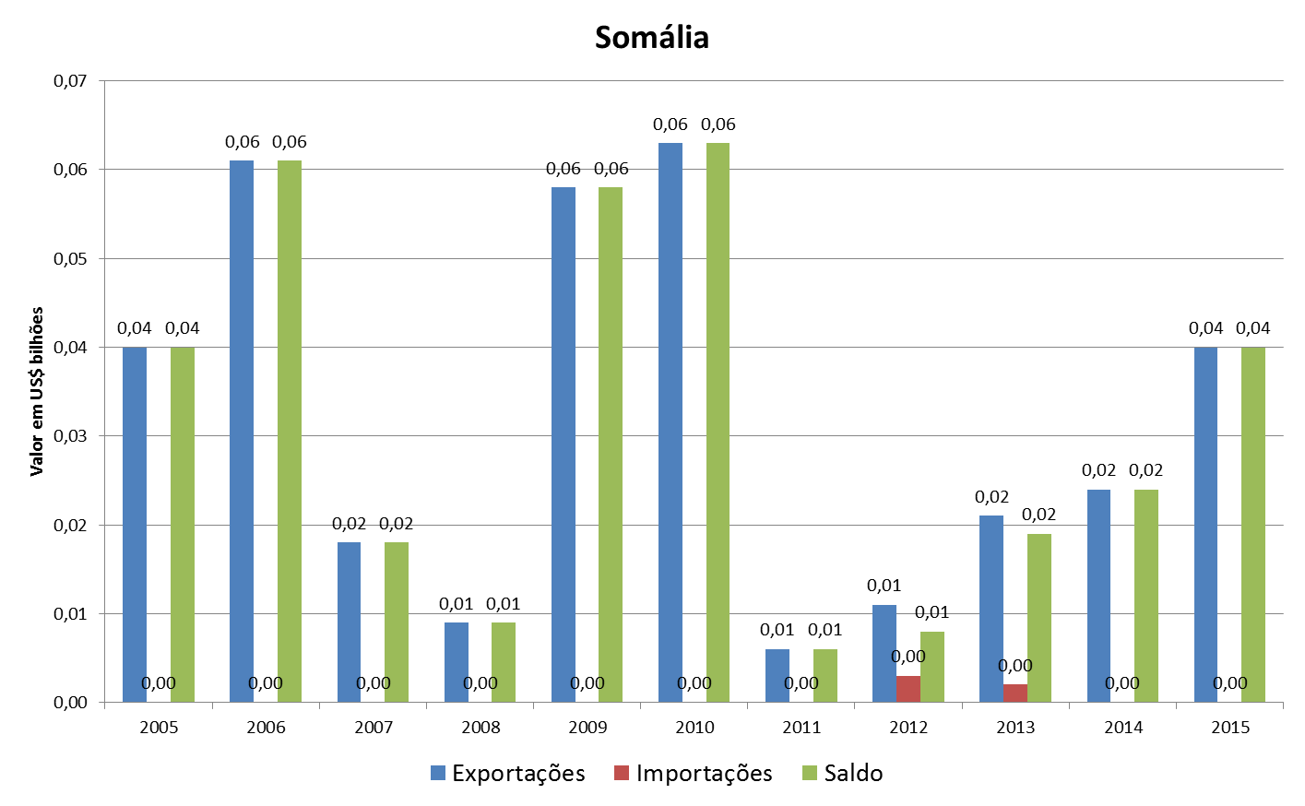
Parceiros Comerciais - Somália
O Brasil e o Oriente Médio

Slide 13
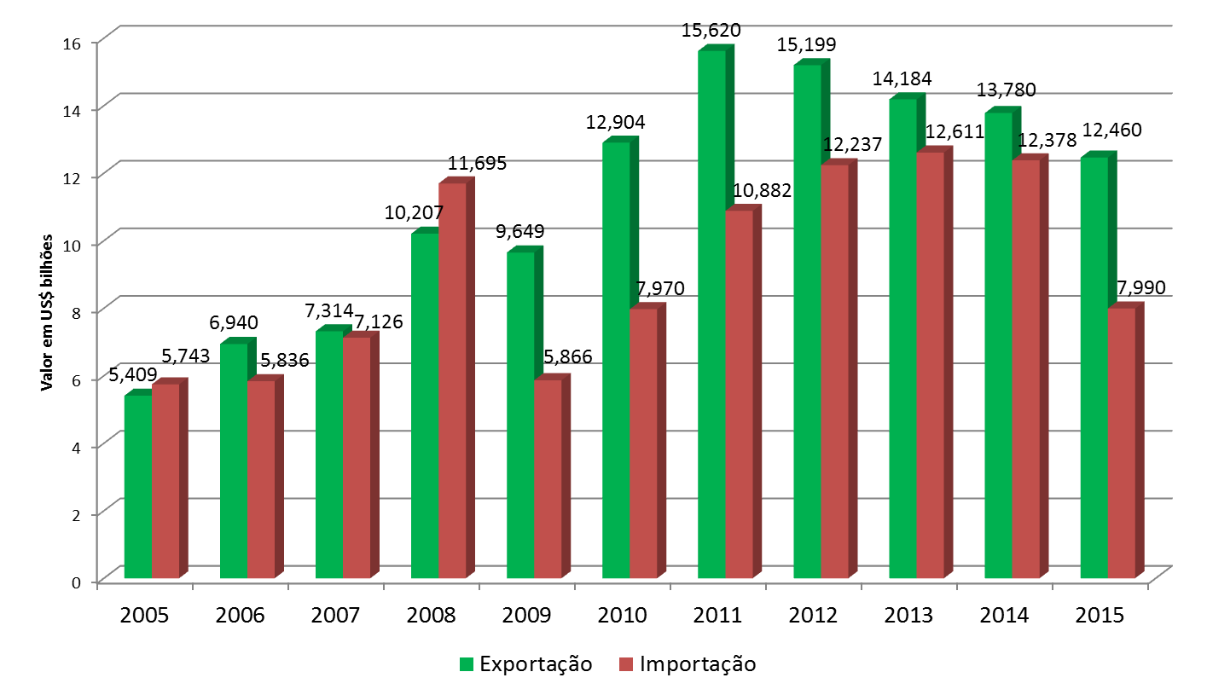
Evolução do Comércio – Exportações vs. Importações
O Brasil e o Oriente Médio

Slide 14
Comércio – Exportações vs. Importações (US$ bilhões)
O Brasil e o Oriente Médio

Slide 15
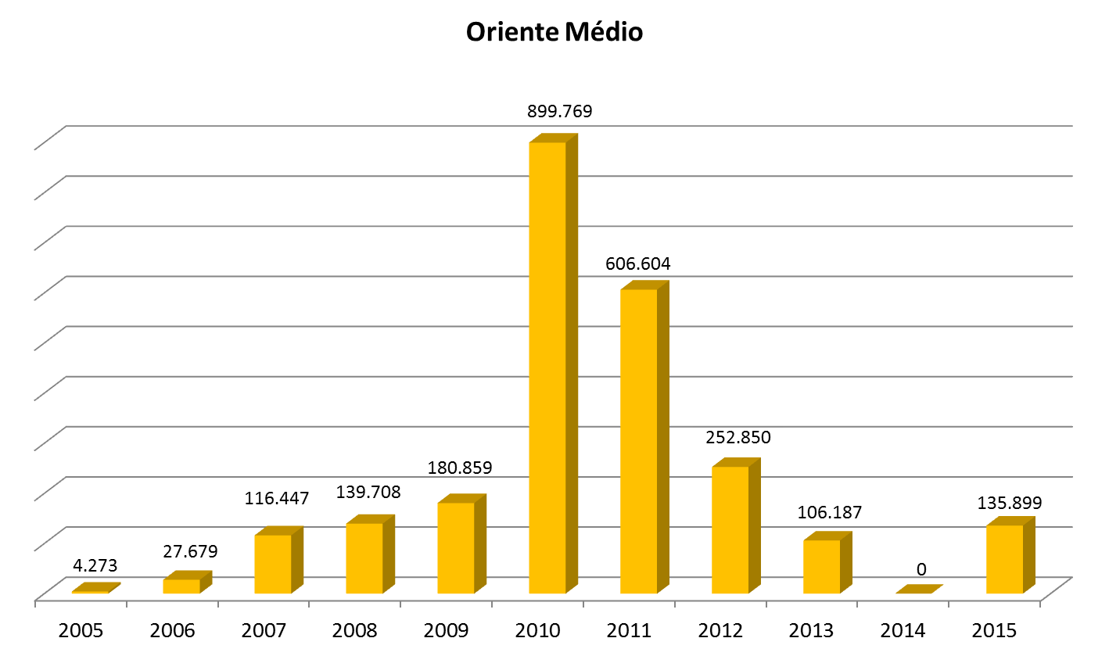
Cooperação Sul-Sul - Evolução da Execução Orçamentária Anual (US$)
O Brasil e o Oriente Médio

Slide 16
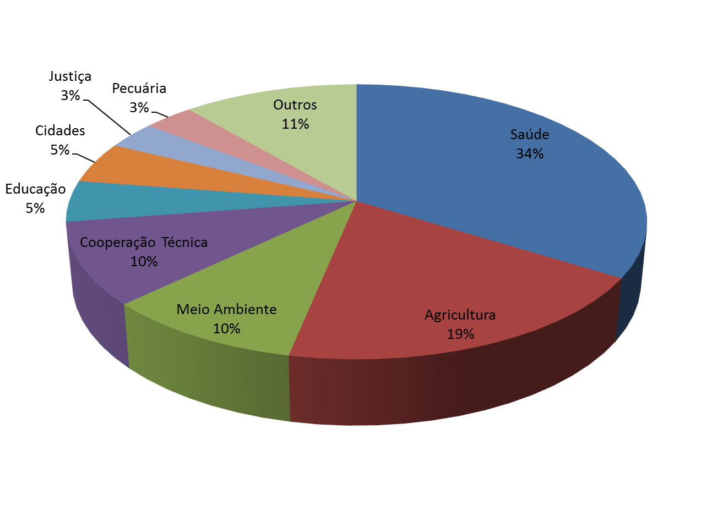
Cooperação Sul-Sul – Classificação por Segmento
O Brasil e o Oriente Médio

Slide 17
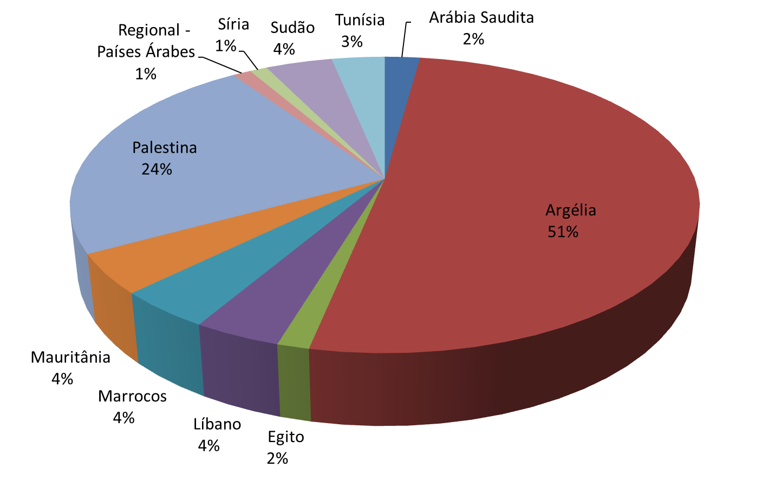
Cooperação Sul-Sul – Execução Financeira (2005-2015)
O Brasil e o Oriente Médio

Slide 18
Cooperação Sul-Sul – Exemplos de Projetos
Argélia - Transferência de Conhecimento para Produção de
Gemas Lapidadas, Joias e Artesanato
Instituições Executoras Brasileiras
ABC- Agência Brasileira de Cooperação (Instituição Coordenadora)
ABRAGEM - Associação Brasileira dos Pequenos e Médios Produtores de Gemas, Joias e Similar
Instituições Executoras no País Recipiendário
Ministério da PME e do Artesanato da Argélia
Agência Nacional do Artesanato Tradicional
Orçamento da ABC: US$ 903,737
Orçamento Total: US$ 1,599,237
O Brasil e o Oriente Médio

Slide 19
Cooperação Sul-Sul – Exemplos de Projetos
Argélia - Capacitação Técnica em Procedimentos Cirúrgicos Cardíacos Pediátricos
Instituições Executoras Brasileiras
ABC- Agência Brasileira de Cooperação (Instituição Coordenadora)
MS - Ministério da Saúde
INCL - Instituto Nacional de Cardiologia Laranjeiras
Instituição Executora no País Recipiendário
Ministério da Saúde, da População e da Reforma
Orçamento da ABC: US$ 485,051
Orçamento Total: US$ 1,578,160
O Brasil e o Oriente Médio

Slide 20
Cooperação Sul-Sul – Exemplos de Projetos
Palestina - Treinamento de técnicos palestinos na área de Desenvolvimento Urbano
Instituições Executoras Brasileiras
ABC- Agência Brasileira de Cooperação (Instituição Coordenadora)
MS - Ministério das Cidades
Instituição Executora no País Recipiendário
Autoridade Nacional Palestina
Orçamento da ABC: US$ 142,000
O Brasil e o Oriente Médio

Slide 21
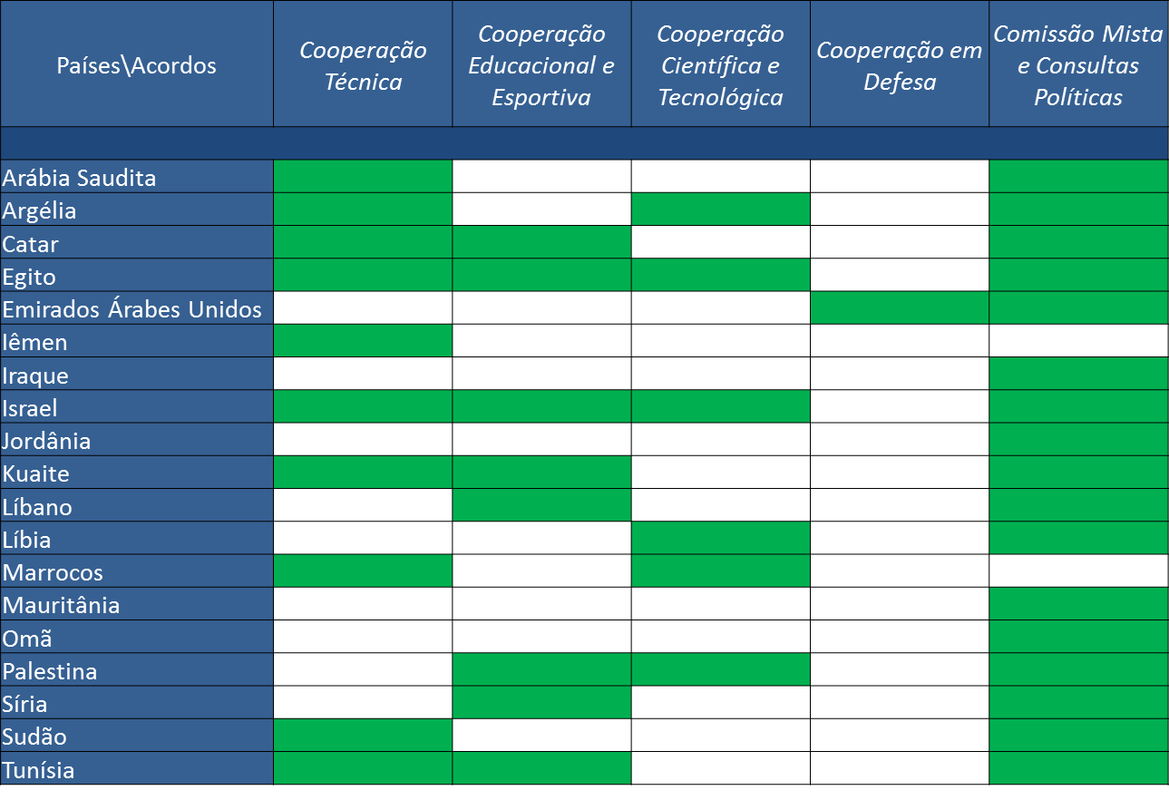
Acordos em Vigor
O Brasil e o Oriente Médio

Slide 22
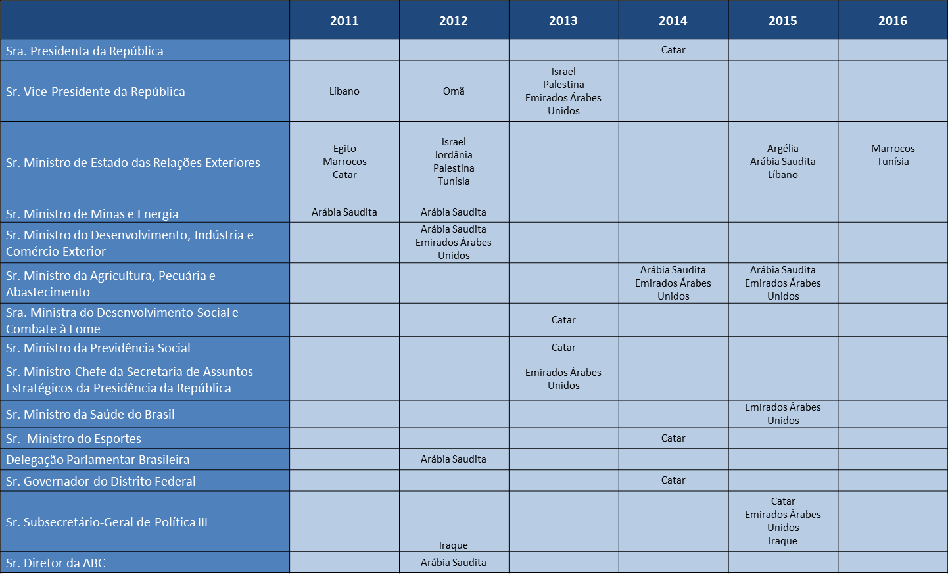
Visitas de Alto Nível do Brasil
O Brasil e o Oriente Médio

Slide 23
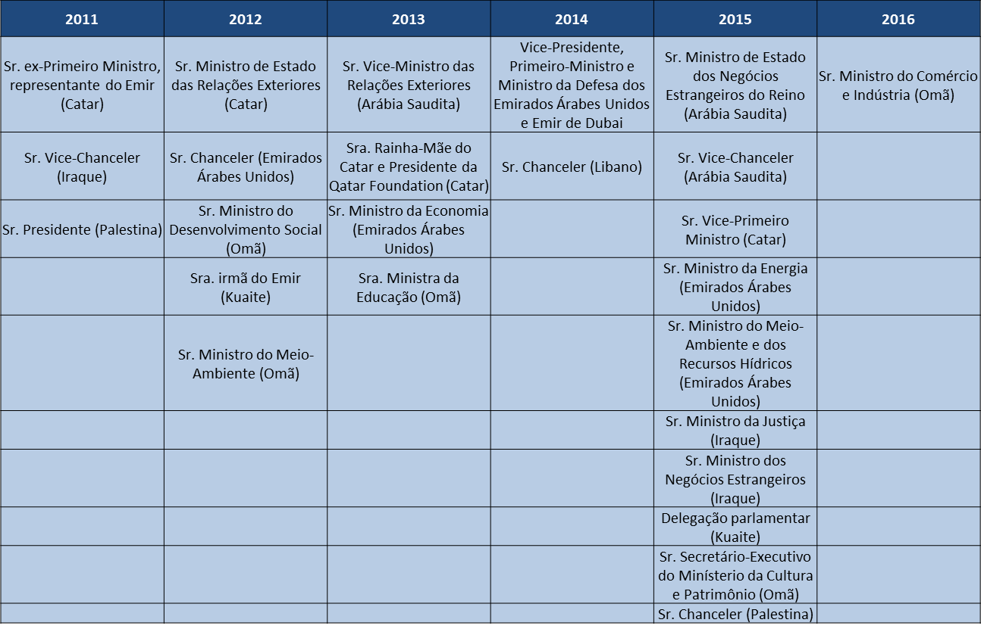
Visitas de Alto Nível ao Brasil
O Brasil e o Oriente Médio

Slide 24
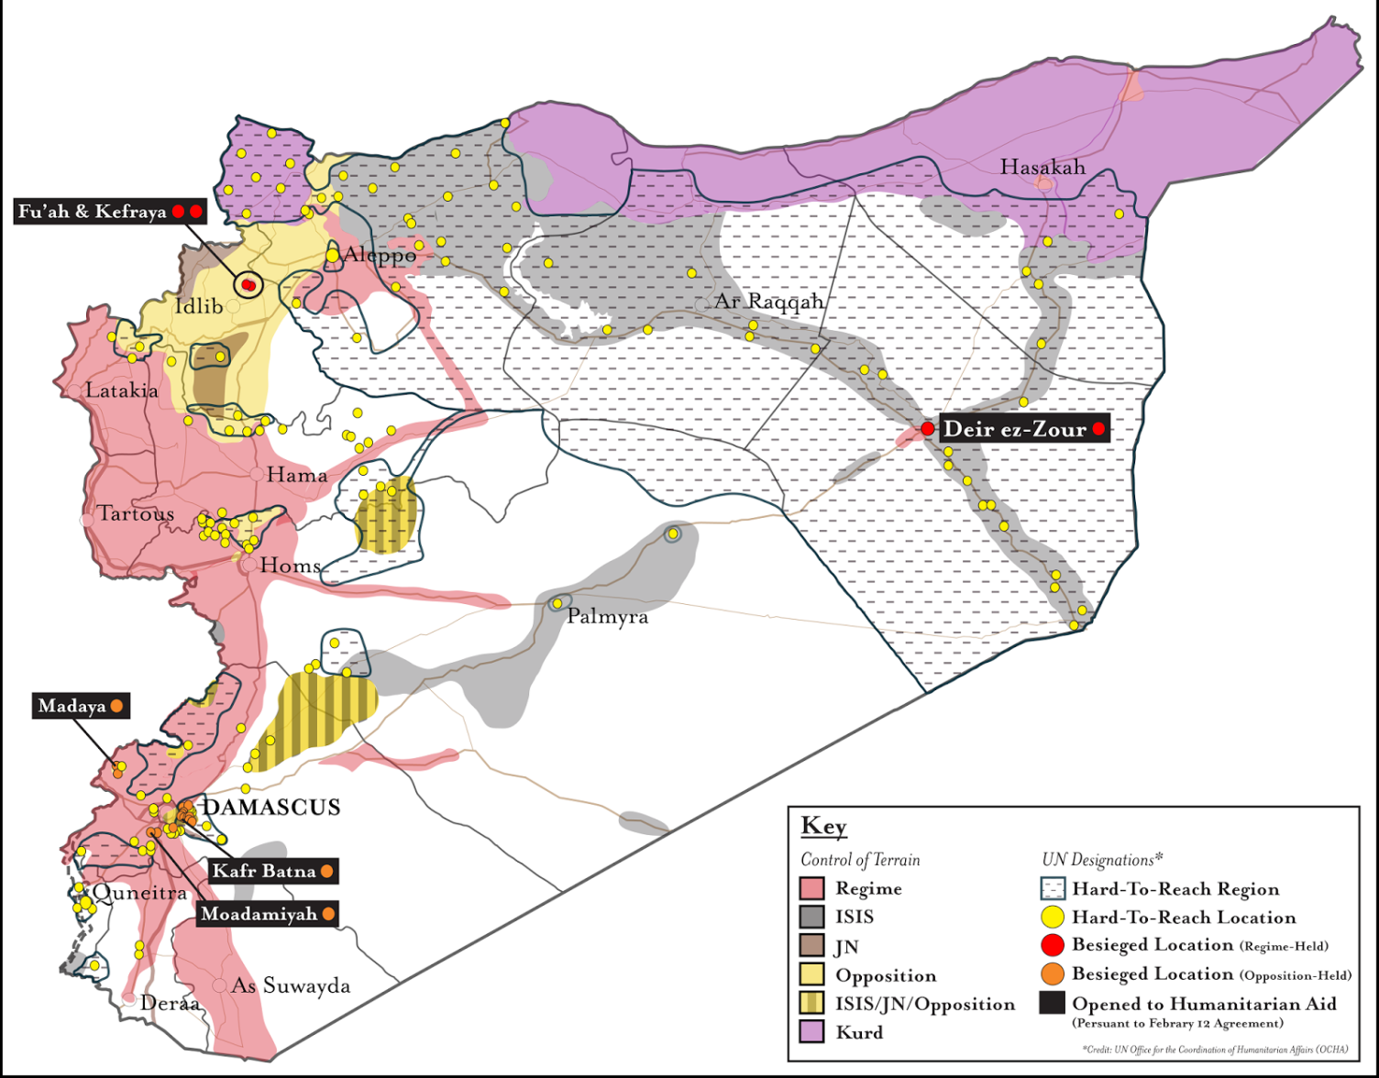

Crise na Síria
Mais de 250 mil mortos (dados da ONU de setembro de 2014);
Mais de 4,8 milhões de refugiados (dados do ACNUR de março de 2016);
Mais de 7,6 milhões de deslocados internos (dados do ACNUR de junho de 2015)
Legenda
Controle do terreno Designações da ONU
Governo
Estado Islâmico (EI)
Frente Al Nusra (FAN)
Oposição
EI/FAN/Oposição
Curdos
Áreas de difícil alcance
Locais de difícil alcance
Local sitiado (Governo)
Local sitiado (oposição)
Aberto para acesso humanitário (desde 12/2)
O Brasil e o Oriente Médio

Slide 25
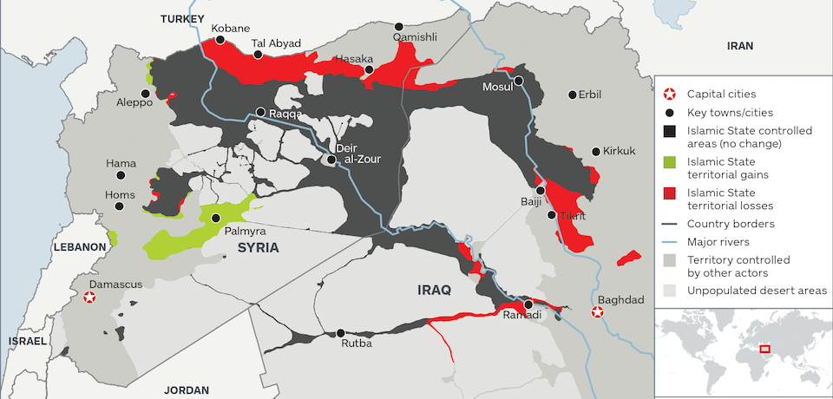
Estado Islâmico
Capitais
Principais cidades
Áreas controladas pelo EI (sem mudanças)
Ganhos territoriais do EI
Perdas territoriais do EI
Fronteiras
Principais rios
Território controlado por outros atores
Áreas desérticas não povoadas
Fonte: IHS Jane’s apud Foreign Policy 16/3/2016
O Brasil e o Oriente Médio

Slide 26
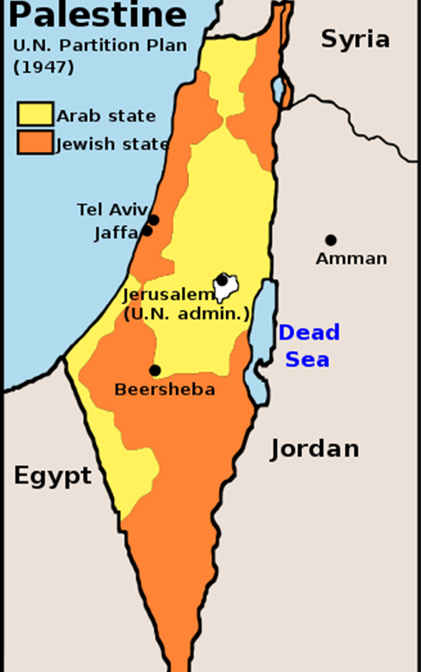
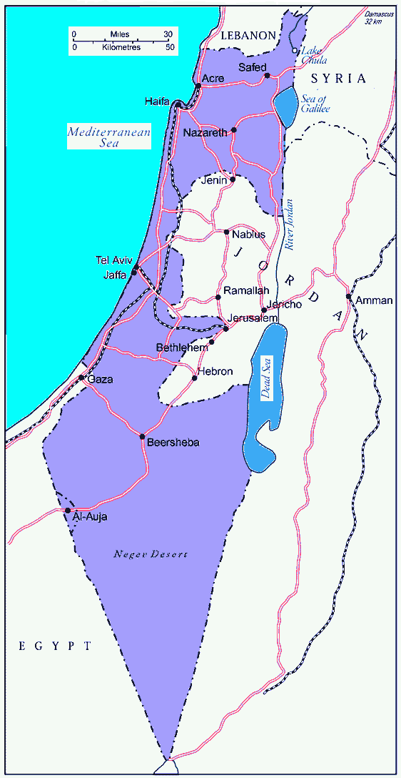
Israel - Palestina
Proposta de Partilha - 1947
Armistício - 1949
Palestina
Plano de Partilha ONU
(1947)
Estado árabe
Estado judeu
O Brasil e o Oriente Médio

Slide 27
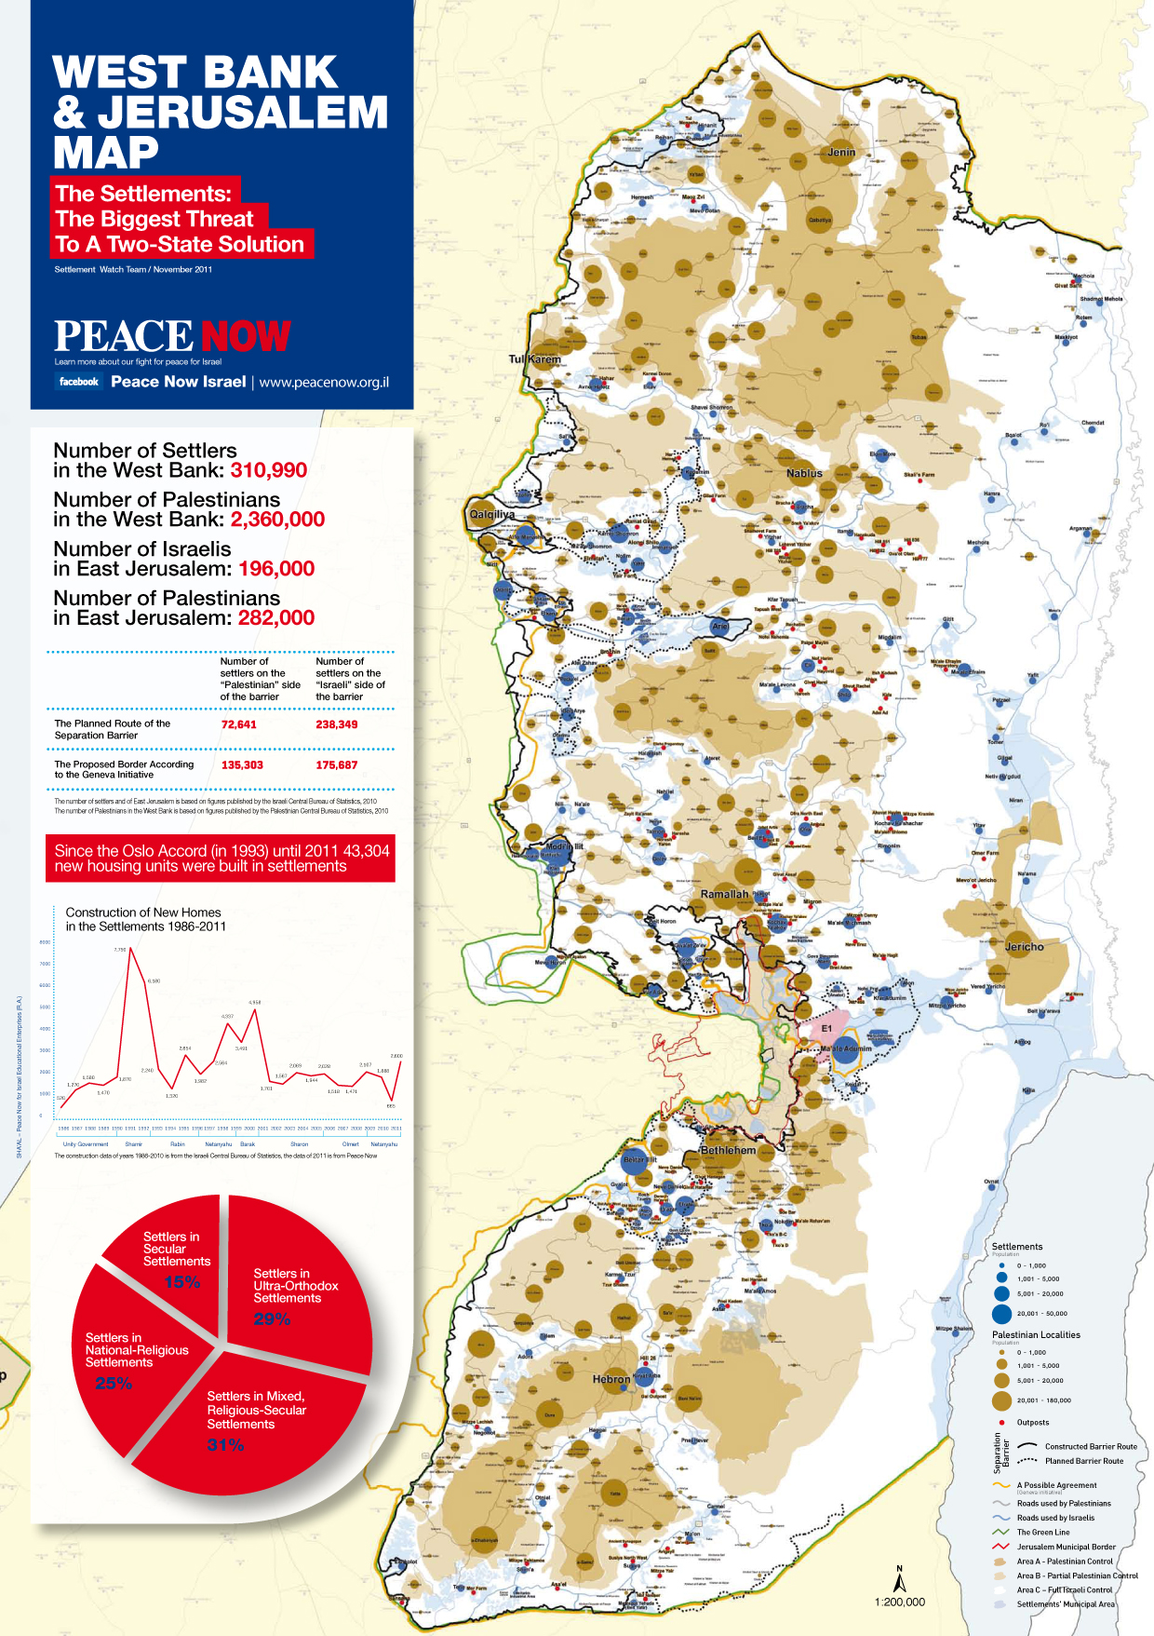

Assentamentos
Assentamentos
População
Localidades palestinas
População
“Outposts”
Muro de Separação
Muro construído
Muro planejado
Possível Acordo
(Iniciativa de Genebra)
Estradas usadas por palestinos
Estradas usadas por israelenses
Linha Verde
Limite do município de Jerusalém
Área A – Controle palestino
Área B – Controle palestino parcial
Área C – Controle israelense
Área municipal dos assentamentos
Fonte: Peace Now, 2011
O Brasil e o Oriente Médio

Slide 28
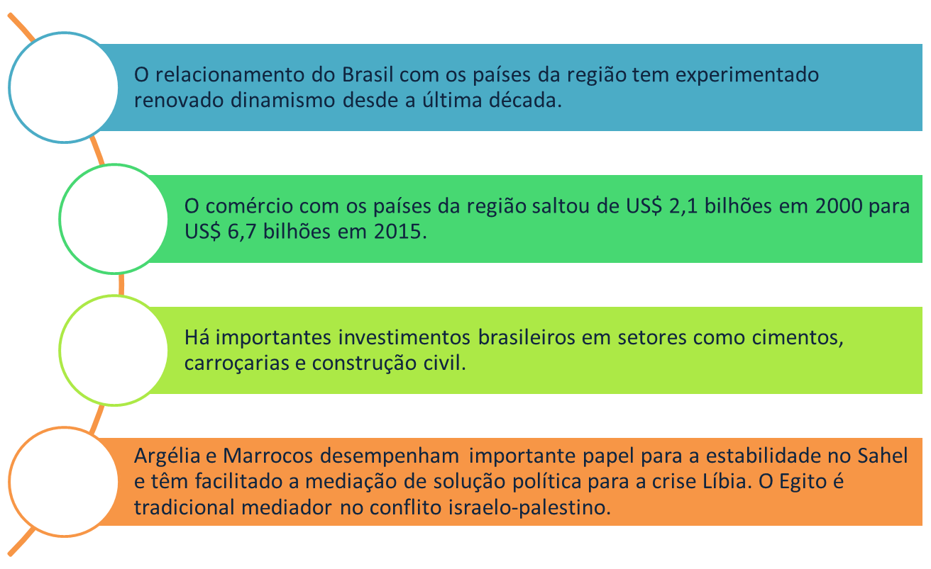
Brasil – Norte da África
O Brasil e o Oriente Médio

Slide 29
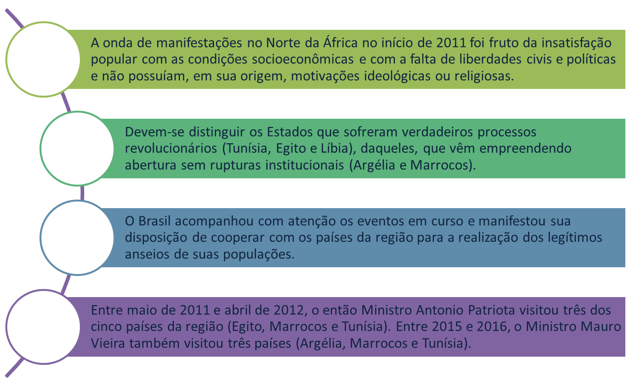
Quadro Político – Norte da África
O Brasil e o Oriente Médio

Slide 30
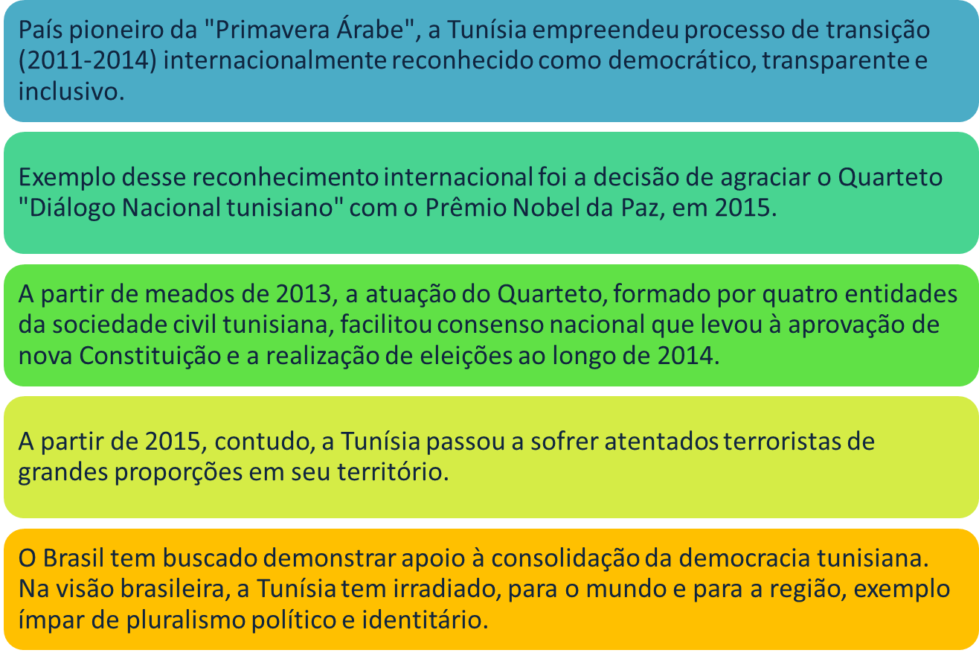
Tunísia
O Brasil e o Oriente Médio

Slide 31
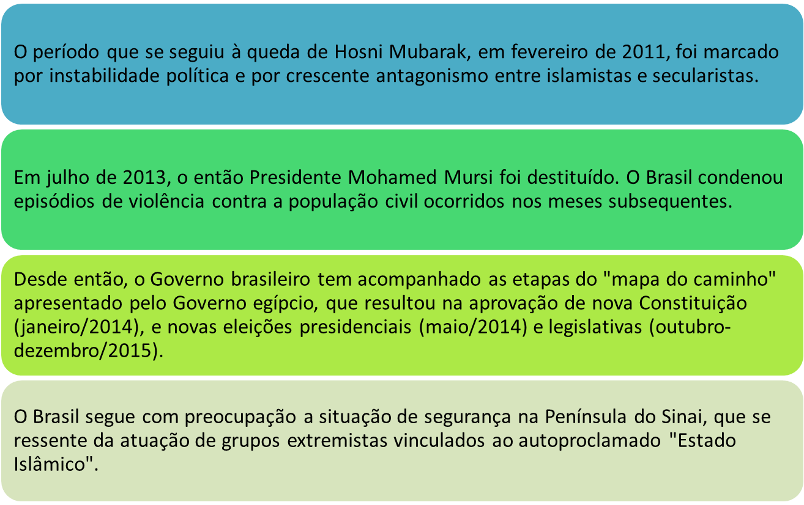
Egito
O Brasil e o Oriente Médio

Slide 32
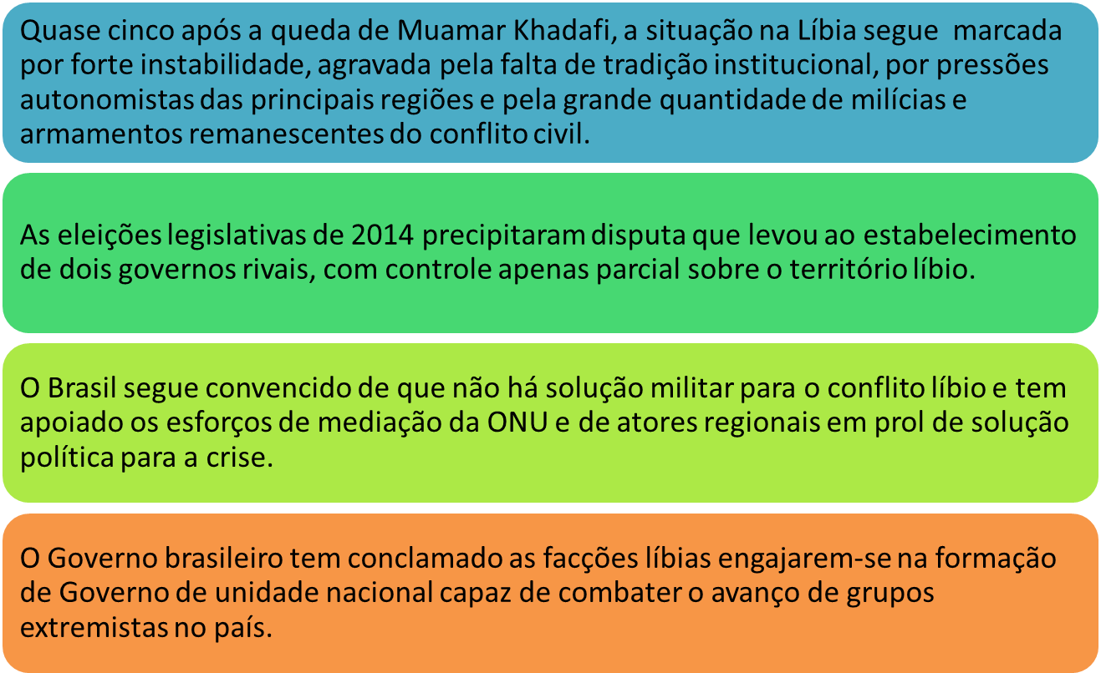
Líbia
O Brasil e o Oriente Médio

Slide 33
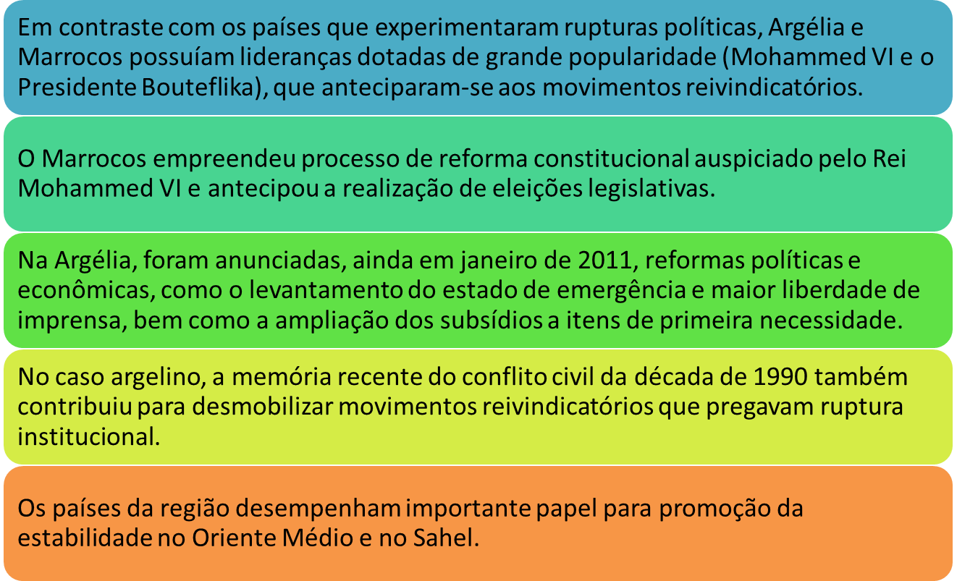
Marrocos e Argélia
O Brasil e o Oriente Médio

Slide 34
Omã
Em abril de 2013, o Senhor VPR empreendeu visita oficial ao Sultanato de Omã, a primeira na história das relações bilaterais.
Em 2016, teve lugar em Brasília a I Comissão Mista Brasil-Omã, com amplo temário bilateral (comércio, investimentos, agricultura, logística, energia e aviação).
Também em 2016, visitou o Brasil delegação militar do Sultanato, a qual foi homenageada pelo Grupo de Amizade Brasil-Países Árabes, na Comissão de Relações Exteriores e Defesa Nacional da Câmara.
Omã sedia o maior investimento realizado por empresa brasileira na Península Arábica: a planta pelotizadora de minérios no porto de Sohar. Trata-se de inversão da VALE, de cerca de USD 2 bilhões.
O Brasil e o Oriente Médio

Slide 35
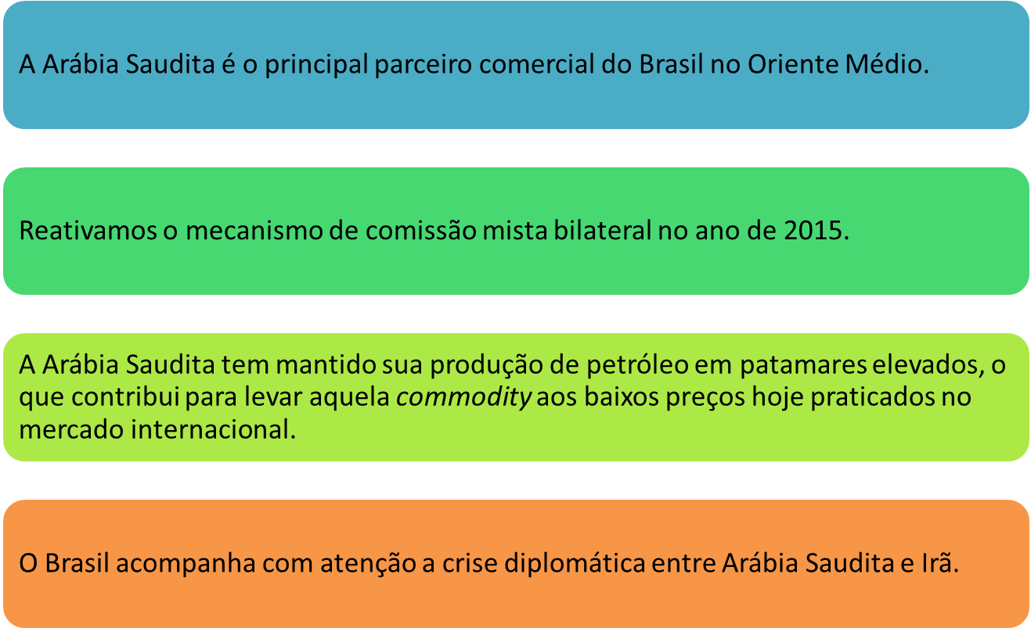
Arábia Saudita
O Brasil e o Oriente Médio

Slide 36
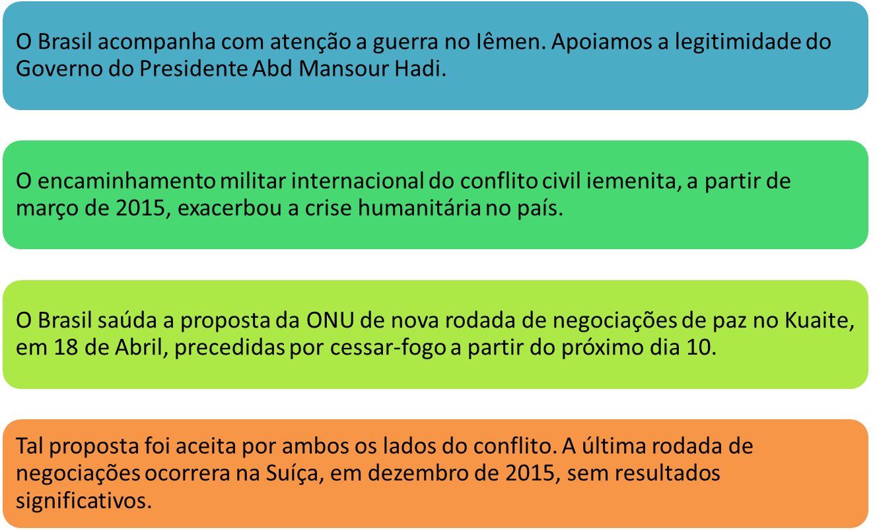
Iêmen
O Brasil e o Oriente Médio

Slide 37
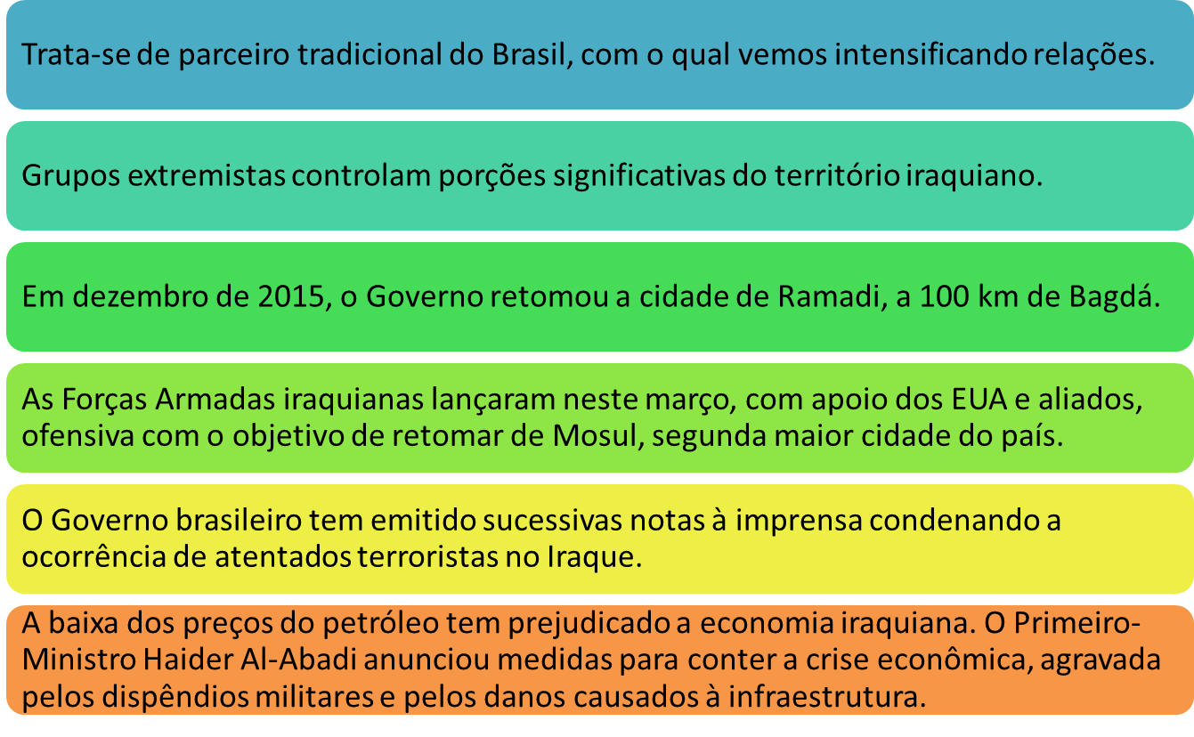
Iraque
O Brasil e o Oriente Médio

Slide 38
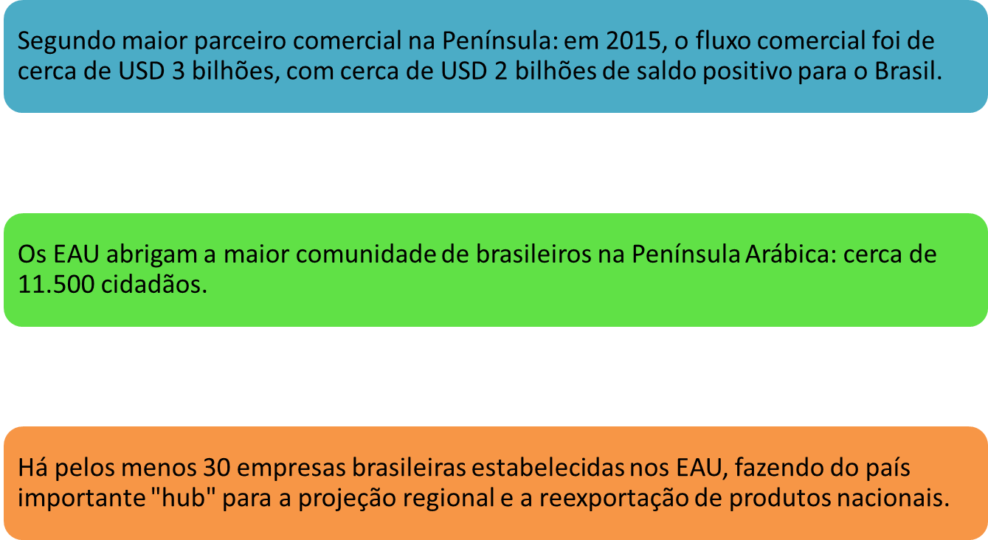
Emirados Árabes Unidos (EAU)
O Brasil e o Oriente Médio

Slide 39
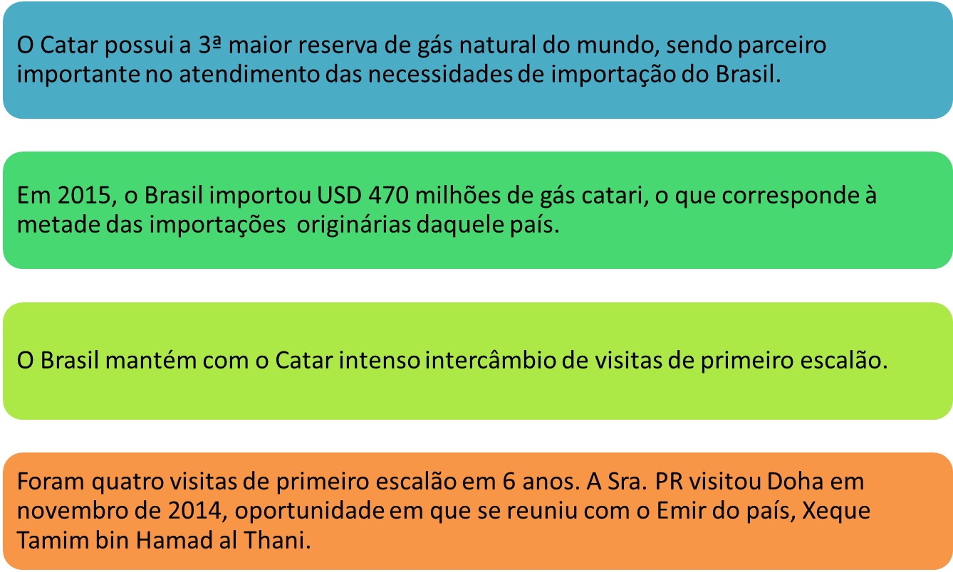
Catar
O Brasil e o Oriente Médio

Slide 40
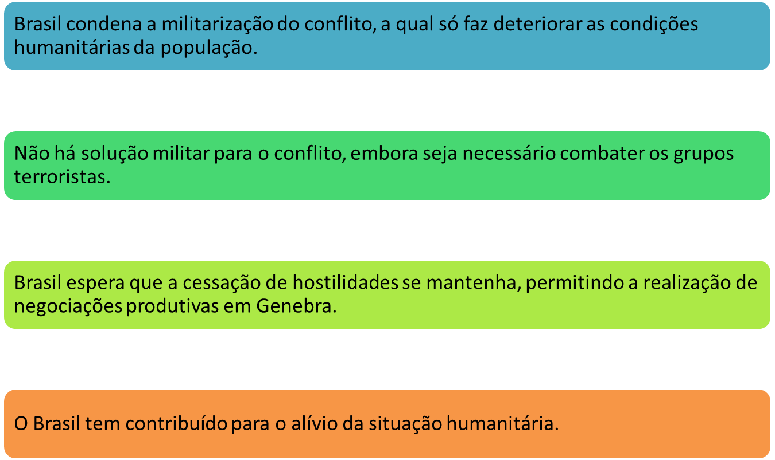
Síria
O Brasil e o Oriente Médio

Slide 41
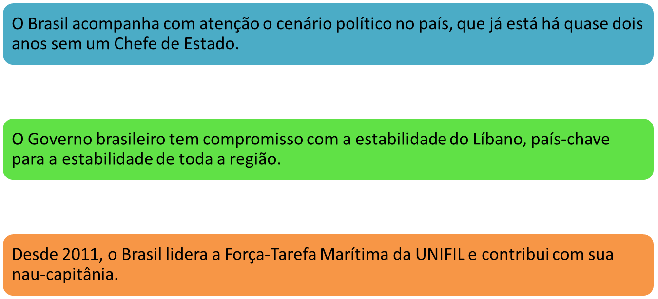
Líbano
O Brasil e o Oriente Médio

Slide 42
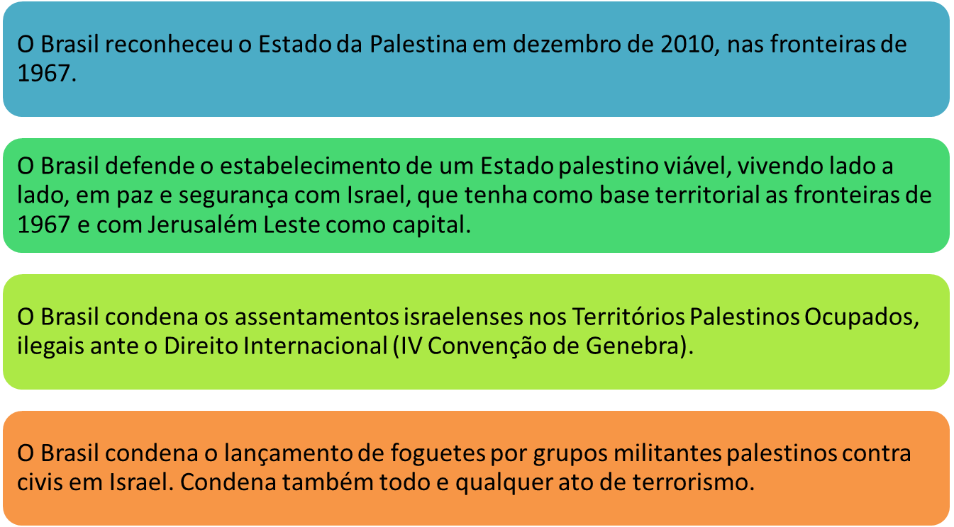
Israel e Palestina
O Brasil e o Oriente Médio

Slide 43
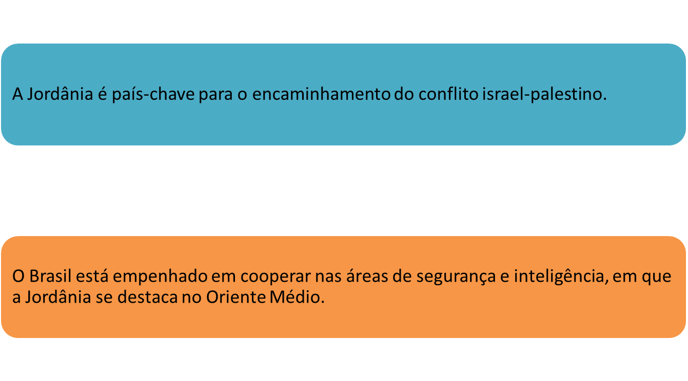
Jordânia
O Brasil e o Oriente Médio

